Slide 1
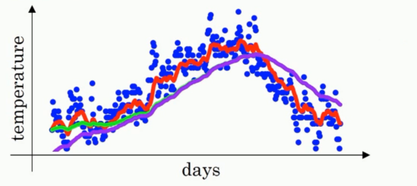
偏差修正可以让指数加权平均数运算更加准确。
在之前的章节中，我们列举的例子中，我们在a=0.98的时候得到的是一个绿色曲线，但是，实际上，我们如果设置V0=0的话，得到的曲线不是那条绿色的曲线，而是下面的紫色的曲线。
我们可以注意到，紫色曲线的七点比较低。
我们向前计算，上一节中，我们得到了一个最终
的普遍化的公式。如下（最底下的公式）：
那么我们的V1结果就是：
因为这里v0=0，所以最终我们的V1结果是v1=(1-a)x1
如果这里的a=0.98的话，那么v1=0.02x1
也就是说v1的值和实际的值相比要小得多。同样的道理，v1的变小也会导致v2的变小。
因此，v1，v2就不能很好反应数据点前两个点的源数据情况。
有个方法可以修改这一估测。让估测变得更好，更准确。特别是在估测初期。因为我们可以看到，越往后期，前面的数据对后面的数据影响就越小，所以后期也就不会存在前面的误差问题。

Slide 2
这个方法即使这里我们不适用Vt，而是用Vt/(1-a^t)
当我们的t=2的时候，那么1-a^t=1-0.98^2=0.0396
因此，对第二天的温度估测就变成了V2/0.0396
而且，你会发现，随着t的增加，a^t将接近于零，也就是说Vt/(1-a^t)将约等于Vt。也就是说，到后期这个修正项将不会影响整体的指数平均函数的结果。这也正好符合我们上一页中的图片，通过上一页的图片我们观察到，我们希望修正的只是前期因为V0=0带来的误差，而这个误差在后期的时候已经不会对数据产生影响了，所以我们不希望这个修正项在后期也起作用。
也就是说，这个修正项可以让我们的指数加权平均曲线从上面的紫线变成上面的绿线。从而消除刚开始存在的误差 。
在机器学习中，在计算指数加权平均数的大部分时候，大家不在乎执行偏差修正，因为大部分人宁愿熬过初始时期，
拿到具有偏差的估测，然后继续计算下去，如果你关心初始时期的偏差，在刚开始计算指数加权平均数的时候，偏差修正能帮助你在早期获得更好的估测。

